Slide 1

OS DECRETOS DE NOVA PLANTA E OS SEUS EFECTOS

Slide 2
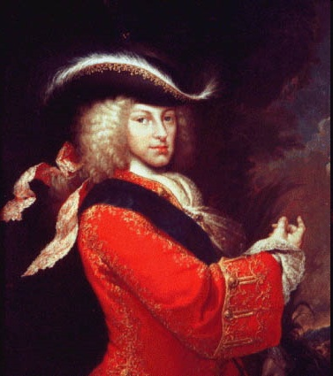
En 1700 o rei Filipe V de Borbón recibiu a coroa de España.
Naqueles momentos estaba formada por un conglomerado de reinos, cada un dos cales tiña leis, foros e institucións diferentes.
Na península o poder do rei era forte na Coroa de Castela, pero estaba suxeito a fortes limitacións na Coroa de Aragón.

Slide 3

Os Decretos de Nova Planta*
Forman parte do programa de reformas políticas e administrativas, inspiradas no modelo político francés, que o rei Filipe V introduciu desde o inicio do seu reinado co obxectivo de establecer:
Maior grao de centralización do poder político
A unificación lexislativa e institucional no reino de España.

Slide 4
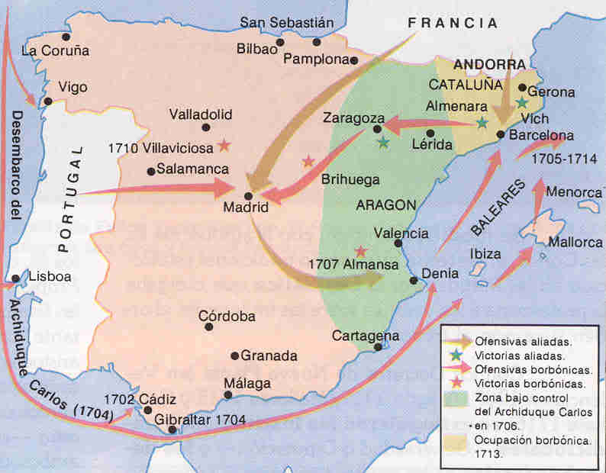
Trátase dun conxunto de decretos asinados polo monarca durante a Guerra de Sucesión mediante os que
quedaban abolidos os privilexios forais dos reinos da Coroa de Aragón, considerados como rebeldes por tomar partido por Carlos de Austria na Guerra.
Felipe V, apoiado na forza militar das súas tropas e a medida que ía recuperando territorios, impuxo as leis de Castela e aboliu os privilexios de
Aragón e Valencia (1707),
Mallorca (1715),
Cataluña (1716)

Slide 5
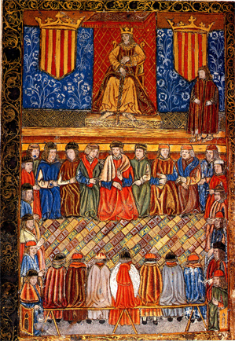
Os efectos dos Decretos de Nova Planta:
Pola aplicación dos Decretos, os reinos da Coroa de Aragón perderon a súa autonomía política e institucional, sendo sometidos aos modelos casteláns.
Suprimíronse as súas institucións particulares
(Cortes, Deputacións, Consellos, Generalitat, Xustiza de Aragón…)
- Os vicerreis foron substituídos por capitáns xenerais, rebaixando así as súas atribucións,

Slide 6
Nos reinos de Aragón, as antigas institucións do goberno son substituídas por:
CAPITÁN XERAL | AUDIENCIA | INTENDENTE
Autoridade militar - Autoridade civil - Formada por xuristas Capitán Xeral e Audiencia actúan de mutuo acordo: “Real Acordo”. |  | Nacen durante a guerra para subministrar ó exército. Encargarase de: Administrar as finanzas reais e o cobro do catastro –novo imposto – - Impulsar a riqueza xeral con iniciativas económicas

Slide 7
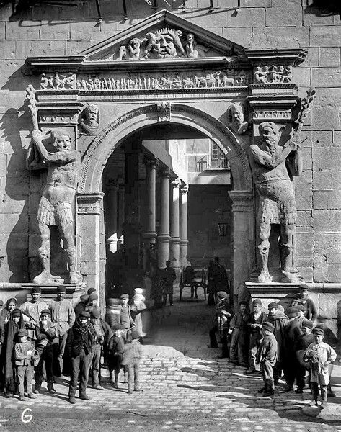
Introducíronse os Intendentes
Os concellos foron sometidos á autoridade dos correxedores.
Os seus tribunais xudiciais foron modificados a imitación dos de Castela mediante a
creación de Audiencias
Zaragoza, Valencia, Mallorca e Barcelona
- O dereito público que se vai a aplicar será o de Castela (aínda que permanece o civil catalán).

Slide 8
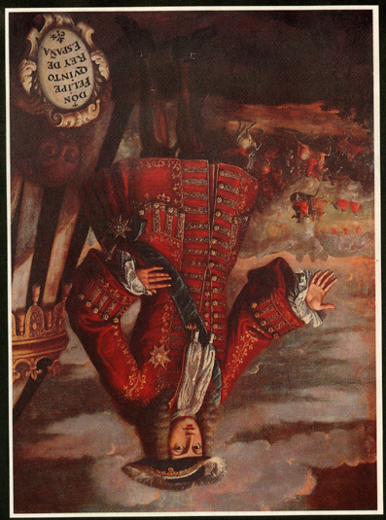
O castelán substituíu ao catalán como lingua na Administración.
Ao perder a súas Cortes e institucións perden tamén a capacidade que tiñan de limitar as esixencias do rei para cobrar novos tributos, quedando sometidos á lexislación tributaria castelá.
Impónselles as quintas para o recrutamento de soldados, servizo do que estaban exentos.

Slide 9
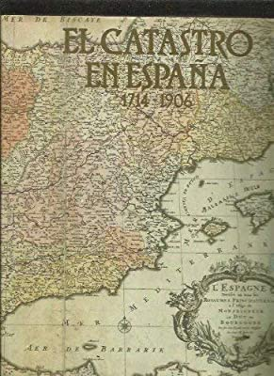
No terreo económico en cambio saen favorecidos os reinos de Aragón:
as aduanas interiores que existían entre os distintos reinos da Coroa de Aragón e Castela foron suprimidas e como consecuencia:
os comerciantes cataláns poderán iniciar no século XVIII a súa expansión pola península contribuíndo ao despegue económico de Cataluña.
Imponse un único imposto:
O catastro, máis racional e equitativo que os do Antigo Réxime

Slide 10
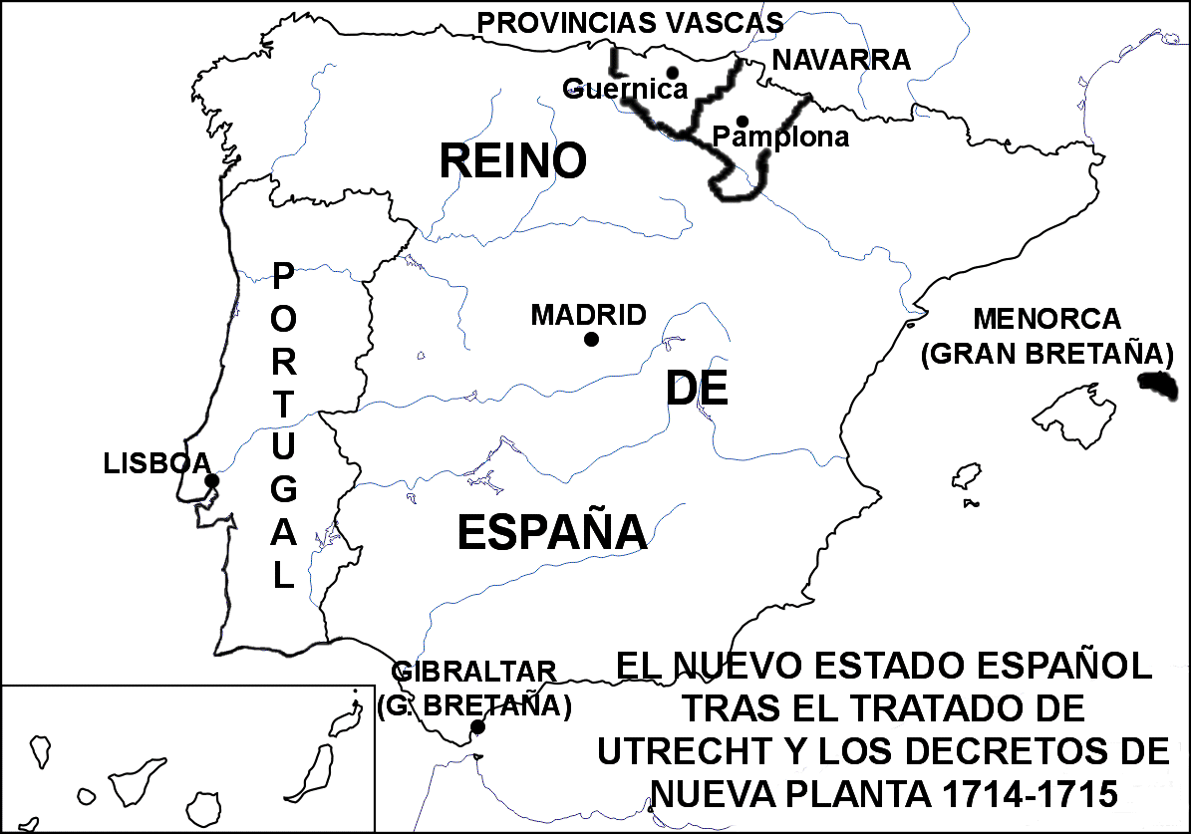
Consecuencias:
Con estas medidas:
Incrementouse o centralismo borbónico, cunha maior uniformización dos territorios.
Pero subsistiron numerosos particularismos políticos e xurisdicionais:
Navarra e as provincias vascas que mantiveron os seus privilexios forais e os seus réximes especiais (provincias exentas)
polo apoio prestado á causa borbónica durante a Guerra de Sucesión.

